Slide 1


Plano de Aviação Regional

Slide 2
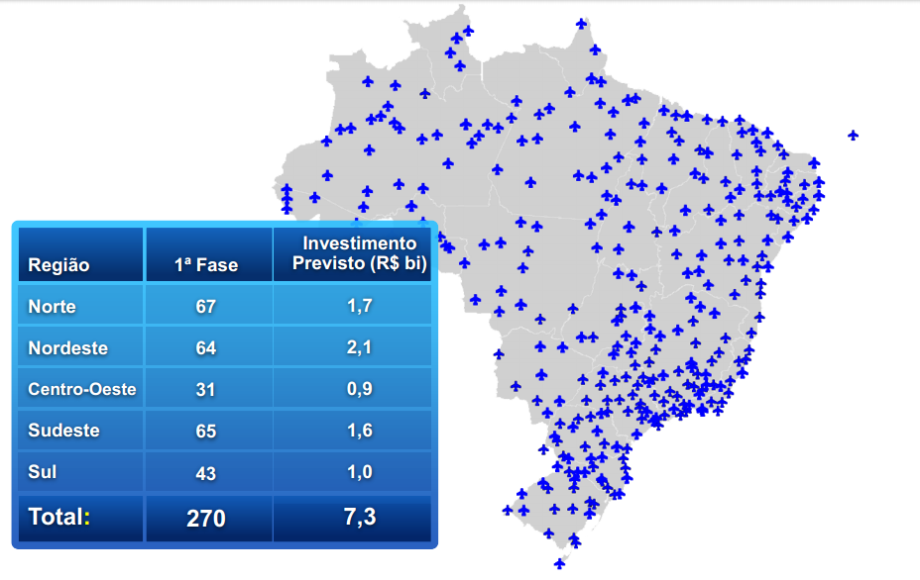

Programa de Investimento em Logística: Aeroportos
Objetivos do Programa:
  Integração do território nacional
  Desenvolvimento dos polos regionais
  Fortalecimento dos centros de turismo
  Garantia de acesso às comunidades da Amazônia Legal
29 Administrados pela Infraero

Slide 3
Programa de Investimento em Logística: Aeroportos
Subsídios do Programa:
  Para tarifas aeroportuárias e passagens aéreas em voos regionais – aeroportos com até 600 mil passageiros/ano (800 mil na Amazônia Legal)
  Condicionado aos assentos ocupados, limitados a 50% da aeronave e até 60 assentos (à exceção da Amazônia Legal)
  Reduzirá a diferença entre as passagens aérea e rodoviária – Popularização
  Estimulará novas rotas regionais

Slide 4
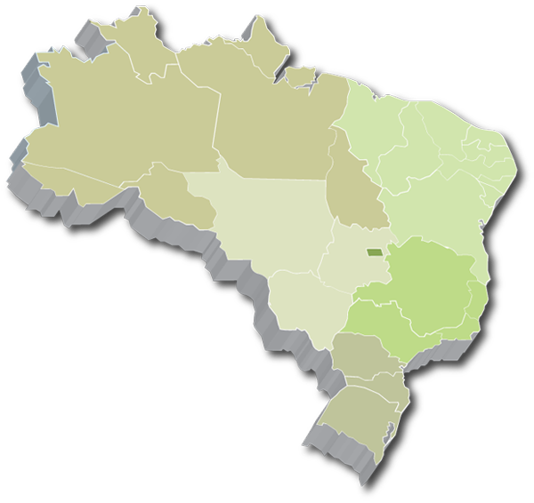
Aeroportos Regionais Infraero
2,3 bilhões de investimentos estimados
(de acordo com EVT)
Sistema de Pistas
Pátio de Aeronaves
Seção Contra Incêndio
Torres de Controle
Auxílios de navegação aérea e meteorológicos
Cercamentos
Terminal de Passageiros
Acesso viário interno
Estacionamento e Obras complementares
SBTF
SBSN
SBPB
SBMA
SBIZ
SBHT
SBTT
SBJU
SBCJ
SBKG
SBCZ
SBPL
SBUF
SBIL
SBMK
SBUL
SBCR
SBUR
SBME
SBLO
SBSJ
SBFI
SBJV
SBNF
SBUG
SBCM
SBBG
SBPK

Slide 5
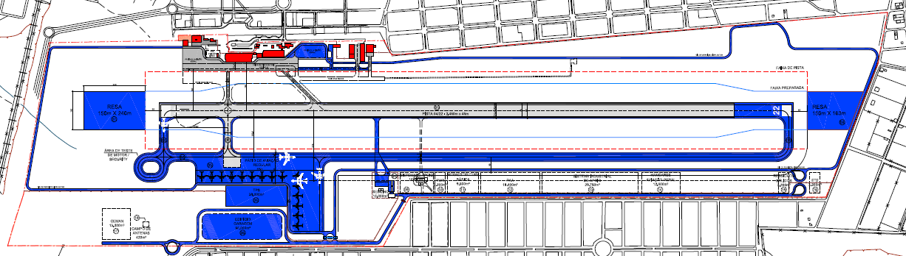
Aeroporto de Uberlândia - SBUL
Implantações propostas
Edificações existentes
CENÁRIO 01
A330-200 com 80% de PMD Pista e Pátio para 2035 e TPS para 2025
Ampliação da pista de pouso
Adequação/recuperação de PPD
RESAS, Vias de Serviço, SCI
Novo Pátio Aviação Regular e Geral
Novo TPS
Novo estacionamento e Novo acesso Viário
Prazo de obra = 2 anos
*Custo = R$ 171.104.065,11
*Custo baseado no EVT Banco do Brasil/SAC

Slide 6
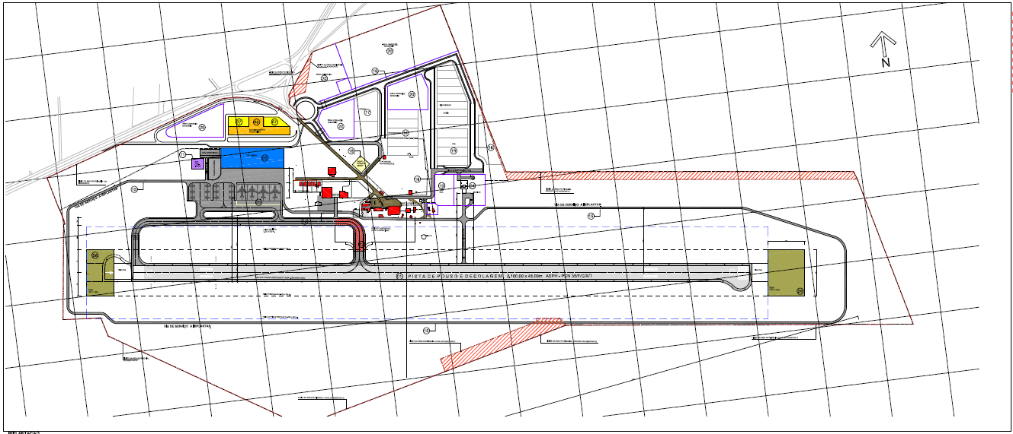
Aeroporto de Montes Claros - SBMK
Implantações propostas
Edificações existentes
CENÁRIO 03
B738, com 80% de PMD PPD e Pátio, com demanda para 2035 e TPS para 2035
RESAS, Vias de Serviço, SCI, Nova TWR
Novo Pátio Aviação Regular
Nova área equipamento rampa
Novo TPS, Campo de Antenas, CUT e ADM
Novo acesso Viário
*Custo = R$ 108,9 milhões
*Desapropriações: 1,18 milhões
*Custo baseado no EVT Banco do Brasil/SAC

Slide 7
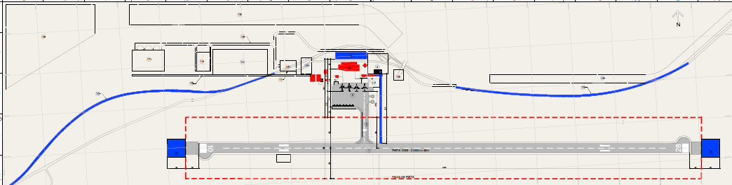
Aeroporto de Cruzeiro do Sul - SBCZ
Implantações propostas
Edificações existentes
CENÁRIO 04
B738, com 90% de PMD PPD e Pátio, com demanda para 2035 e TPS para 2035
RESAS, Vias de Serviço, SCI, Via de acesso SCI
Novo acesso Viário, Desvio Rodovia
*Custo = R$ 99,98 milhões
*Custo baseado no EVT Banco do Brasil/SAC

Slide 8
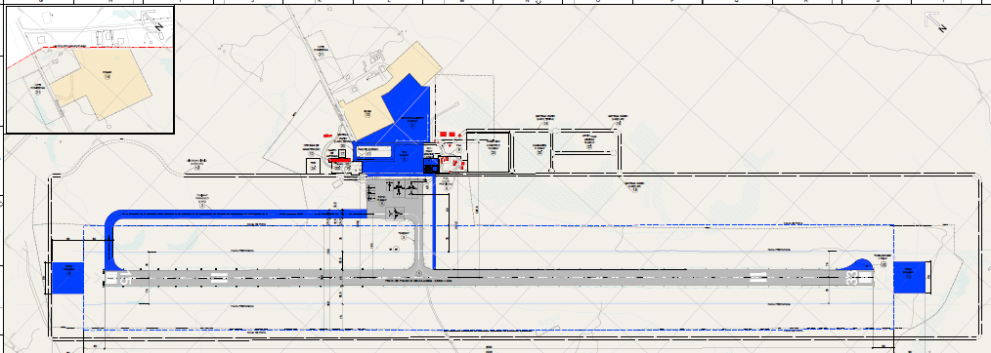
Aeroporto de Tefé - SBTF
Implantações propostas
Edificações existentes
CENÁRIO 04
B738, com 90% de PMD PPD e Pátio, com demanda para 2035
RESAS, Nova TWY, Vias de Serviço, Nova SCI
Novo TPS
Novo Estacionamento, Novo acesso Viário
*Custo = R$ 72,92 milhões
*Custo baseado no EVT Banco do Brasil/SAC

Slide 9
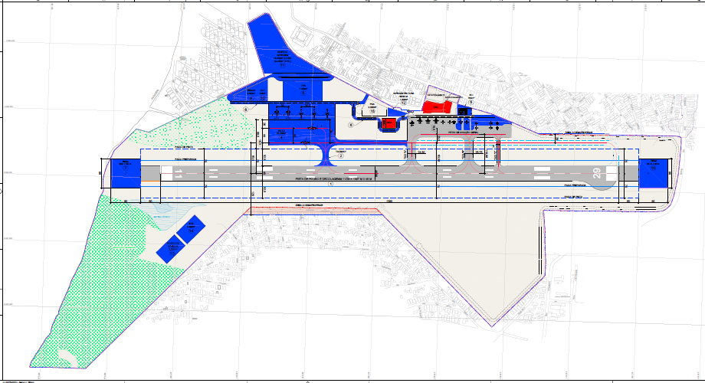
Aeroporto de Ilhéus - SBIL
Implantações propostas
Edificações existentes
CENÁRIO 01
B737-700 com 80% de PMD TPS e Pátio para 2025
RESAS, Nova TWY, Vias de Serviço
Novo TPS
Novo Pátio Aviação Regular e Geral
Infraestrutura Básica, ETE, CEMAN
Novo Edifício Garagem
*Custo = R$ 113,08 milhões
*Custo baseado no EVT Banco do Brasil/SAC

Slide 10
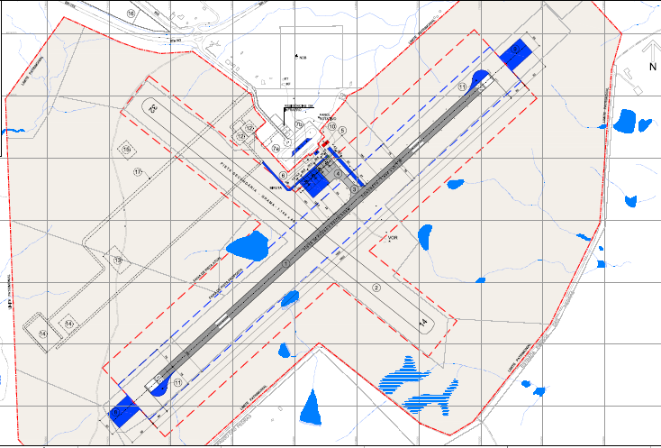
Aeroporto de Bagé - SBBG
Implantações propostas
Edificações existentes
CENÁRIO 04
ATR42, com 100% de PMD para TPS e Pátios para demanda 2035
Adequação/Recuperação PPD
RESAS, Vias de Serviço
CUT
Ampliação do Estacionamento
*Custo = R$ 11,25 milhões
*Custo baseado no EVT Banco do Brasil/SAC

Slide 11
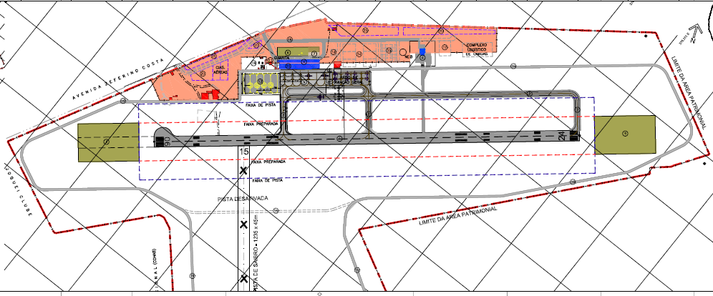
Aeroporto de Pelotas - SBPK
Implantações propostas
Edificações existentes
CENÁRIO 04
ATR72-500, operando com 90% de PMD, considerando demanda para 2035
RESAS, Nova SCI, Nova Via de acesso SCI
Novo Pátio Aviação Regular e Geral
Novo TPS
Novo Estacionamento
Novo Acesso Viário
*Custo = R$ 15,72 milhões
*Custo baseado no EVT Banco do Brasil/SAC

Slide 12
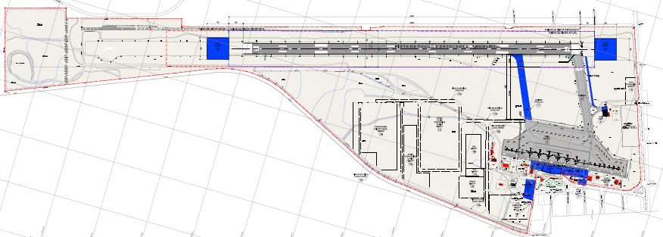
Aeroporto de Corumbá - SBCR
Implantações propostas
Edificações existentes
CENÁRIO 04
A319, operando com 90% de PMD, considerando demanda para 2035
Ampliação/Redução PPD
RESAS, Nova TWY, Nova SCI, Via de Acesso SCI
Ampliação TPS existente
Novo Estacionamento
*Custo = R$ 82,6 milhões
*Desapropriações: 63 milhões
*Custo baseado no EVT Banco do Brasil/SAC

Slide 13
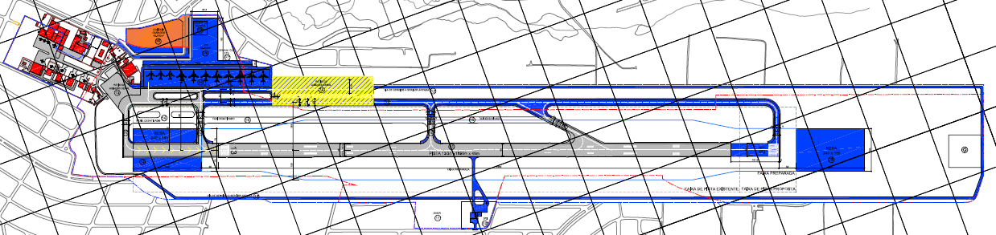
Aeroporto de Londrina - SBLO
Área em processo de desapropriação
Implantações propostas
Edificações existentes
CENÁRIO 01
B737-800 com 80% de PMD TPS e Pátio para 2025
Ampliação/Recuperação PPD atual
Implantação RESA e Via de Serviço
Nova TWY e recuperação/adequação da TWY atual
Novo Pátio da Aviação Regular e Aviação Geral
Novo TPS
Novo SCI e Via de Acesso PPD
Novo TPS, Novo Campo de Antenas e ed. Garagem
*Desapropriações: R$ 25,6 milhões
*Custo = R$ 164 milhões
*Custo baseado no EVT Banco do Brasil/SAC

Slide 14
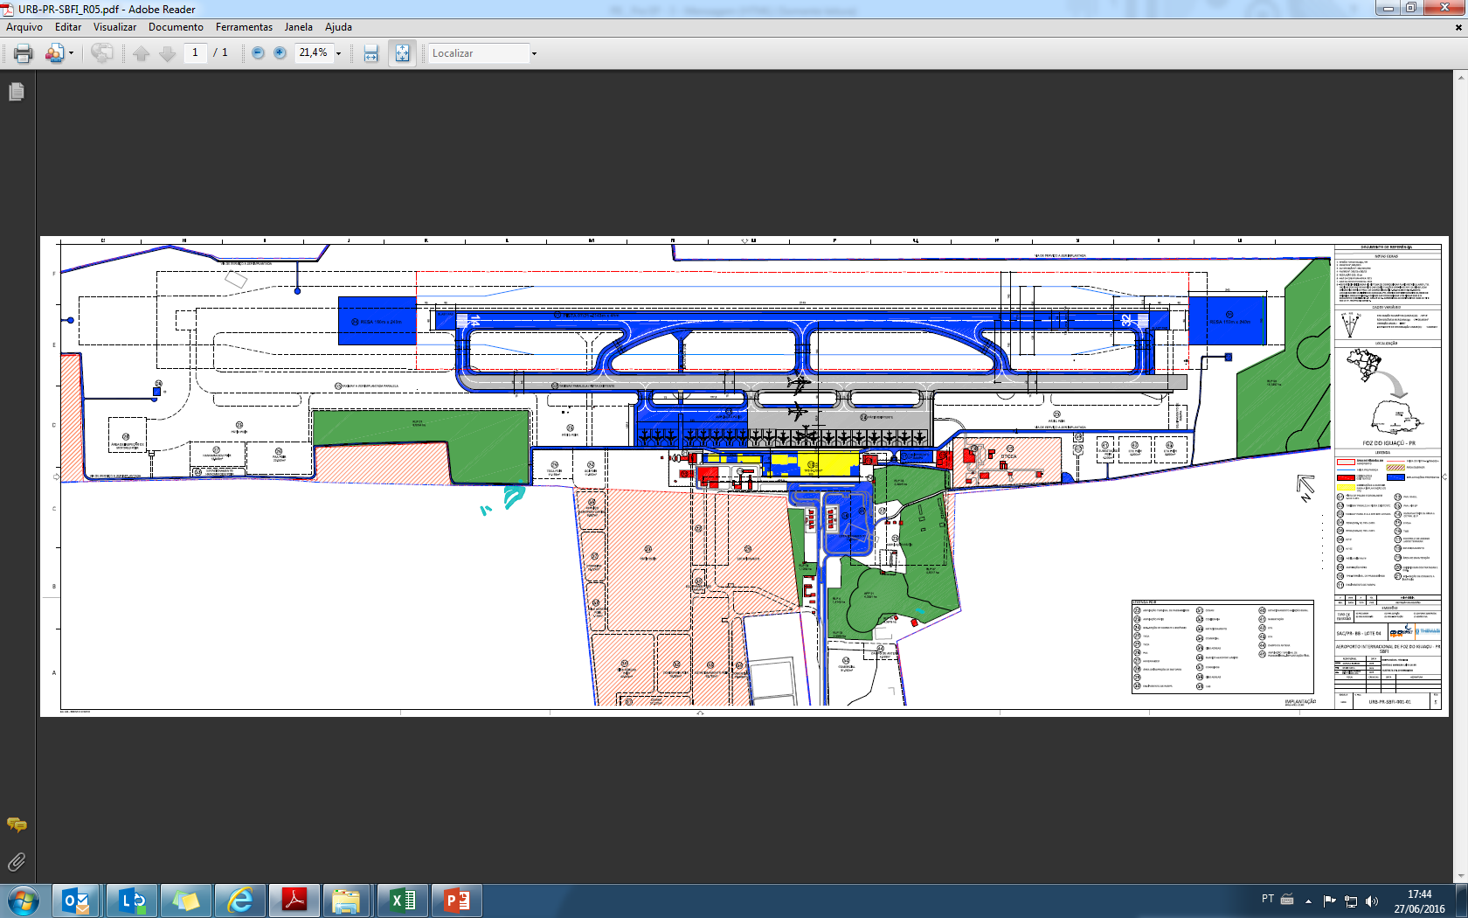
Aeroporto de Foz do Iguaçu - SBFI
Área em processo de desapropriação
Implantações propostas
Edificações existentes
CENÁRIO 01
A330-200 com 80% de PMD Pista e Pátio para 2035 e TPS para 2025
Nova PPD
Implantação RESA e Vias de Serviço
Nova TWY, Adequação/Recuperação da TWY Atual
Ampliação do Pátio da Aviação Regular
Nova Área de Equipamento de Rampa
Novo SCI e Via de Acesso PPD
Ampliação do TPS existente, Novo Estacionamento, Novo acesso Viário e Nova CUT
*Desapropriações: R$ 2,55 milhões
*Custo = R$ 164 milhões
*Custo baseado no EVT Banco do Brasil/SAC

Slide 15
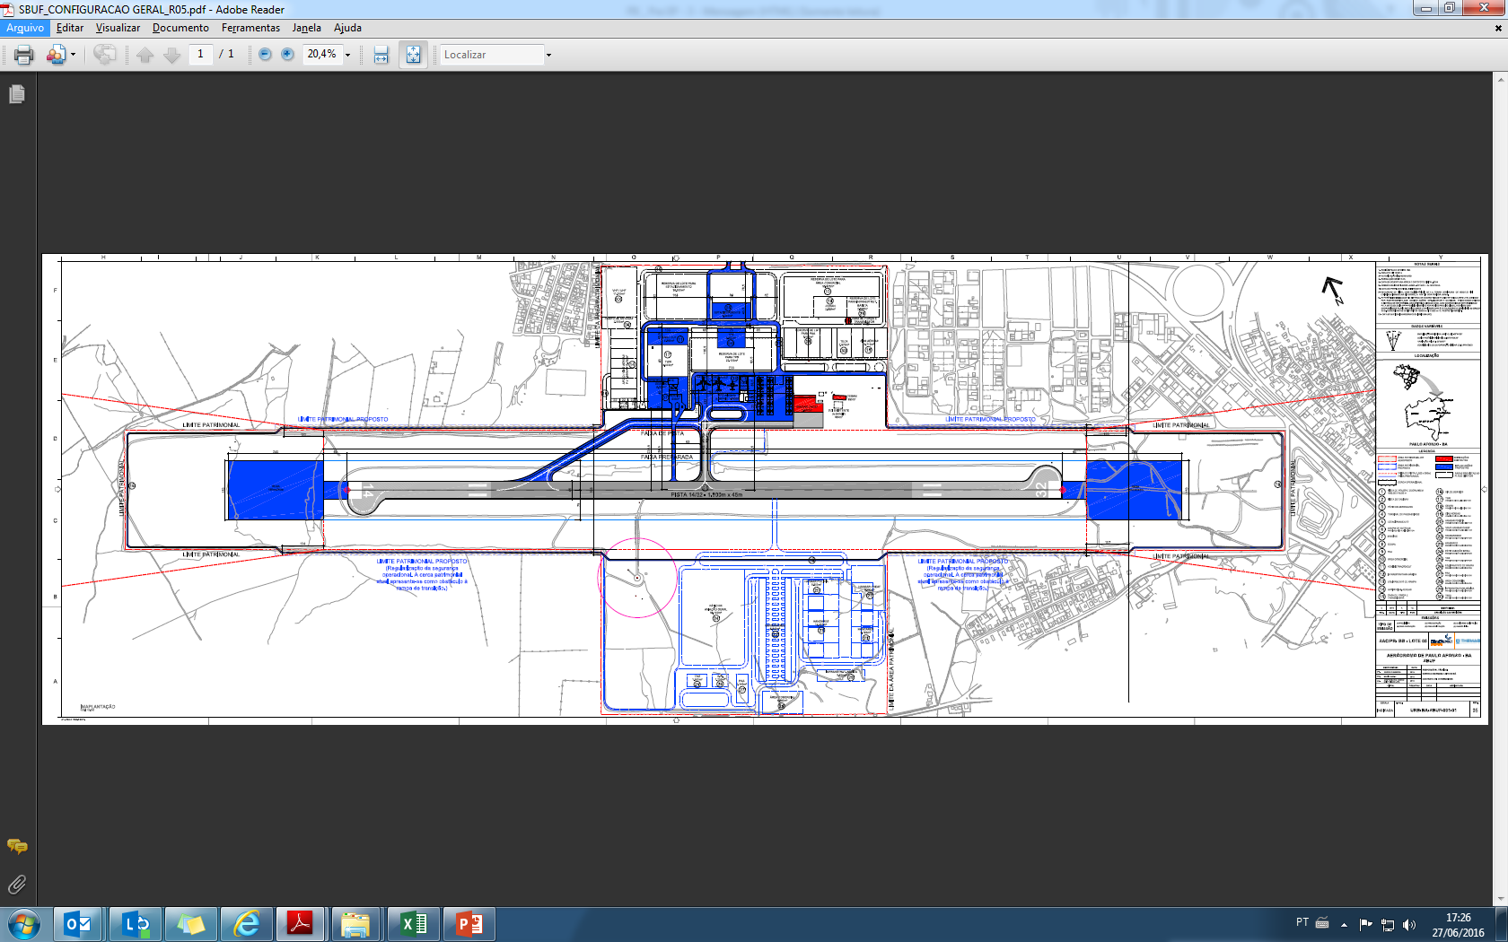
Aeroporto de Paulo Afonso - SBUF
Implantações propostas
Edificações existentes
CENÁRIO 04
Aeronave ATR-72 com 90% de PMD
Adequação/Recuperação da atual PPD
Implantação RESA e Vias de Serviço
Nova TWY e adequação/recuperação da TWY existente
Novo Pátio da Aviação Regular e Aviação Geral
Novo SCI e Via de Acesso PPD
Novo TPS, Novo Estacionamento, Novo Acesso Viário
Nova CUT e Área Administrativa
Prazo de obra = 1 ano
*Desapropriações: R$ 18,7 milhões
*Custo = R$ 28,9 milhões
*Custo baseado no EVT Banco do Brasil/SAC

Slide 16
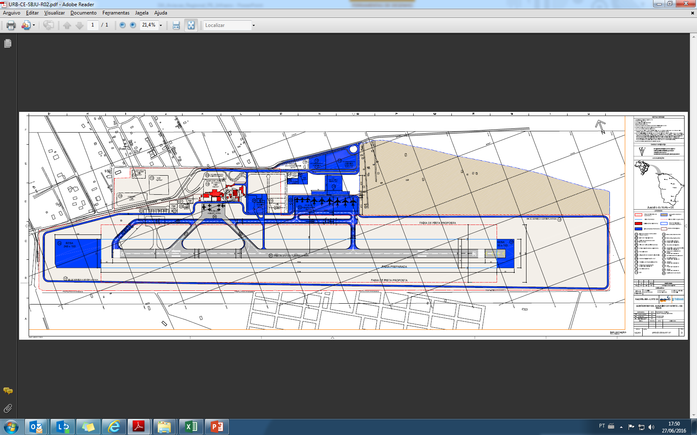
Aeroporto de Juazeiro do Norte - SBJU
Implantações propostas
Edificações existentes
CENÁRIO 01
B737-800 com 80% de PMD TPS para 2025
Implantação RESA e Vias de Serviço
Nova TWY e adequação/recuperação da TWY existente
Novo Pátio da Aviação Regular e Adequação do Pátio da Aviação Geral
Nova Área de Equipamentos de Rampa
Novo SCI e Via de Acesso PPD
Novo TPS, Novo Estacionamento, Novo Acesso Viário
Nova TWR
Prazo de obra = 1 ano
Desapropriações: R$ 1.447.964,94
*Custo = R$ 65.451.170,32
*Custo baseado no EVT Banco do Brasil/SAC

Slide 17
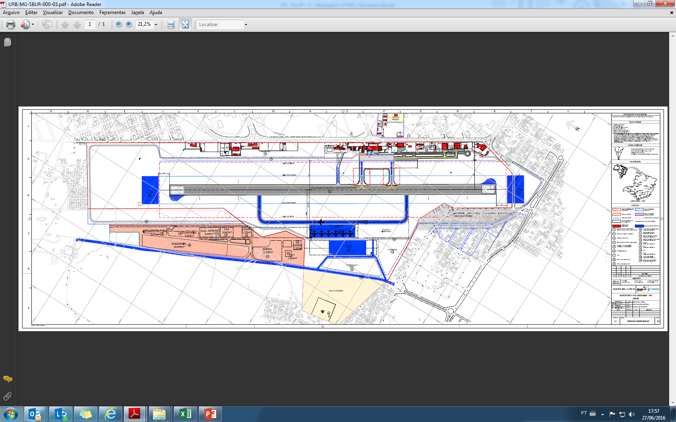
Aeroporto de Uberaba - SBUR
Área em processo de desapropriação
Implantações propostas
Edificações existentes
CENÁRIO 01
A319 com 80% de PMD TPS 2025, pátio e pista 2035
Adequação/Recuperação da atual PPD
Implantação de RESA e Vias de Serviço
Nova TWY e adequação/recuperação da TWY existente
Novo Pátio da Aviação Regular e Adequação do Pátio da Aviação Geral
Via de Acesso PPD da SCI
Novo TPS, Novo Estacionamento, Novo Acesso Viário
Prazo de obra = 2 anos
*Desapropriações: R$ 1,4 milhões
*Custo = R$ 83,8 milhões
*Custo baseado no EVT Banco do Brasil/SAC

Slide 18
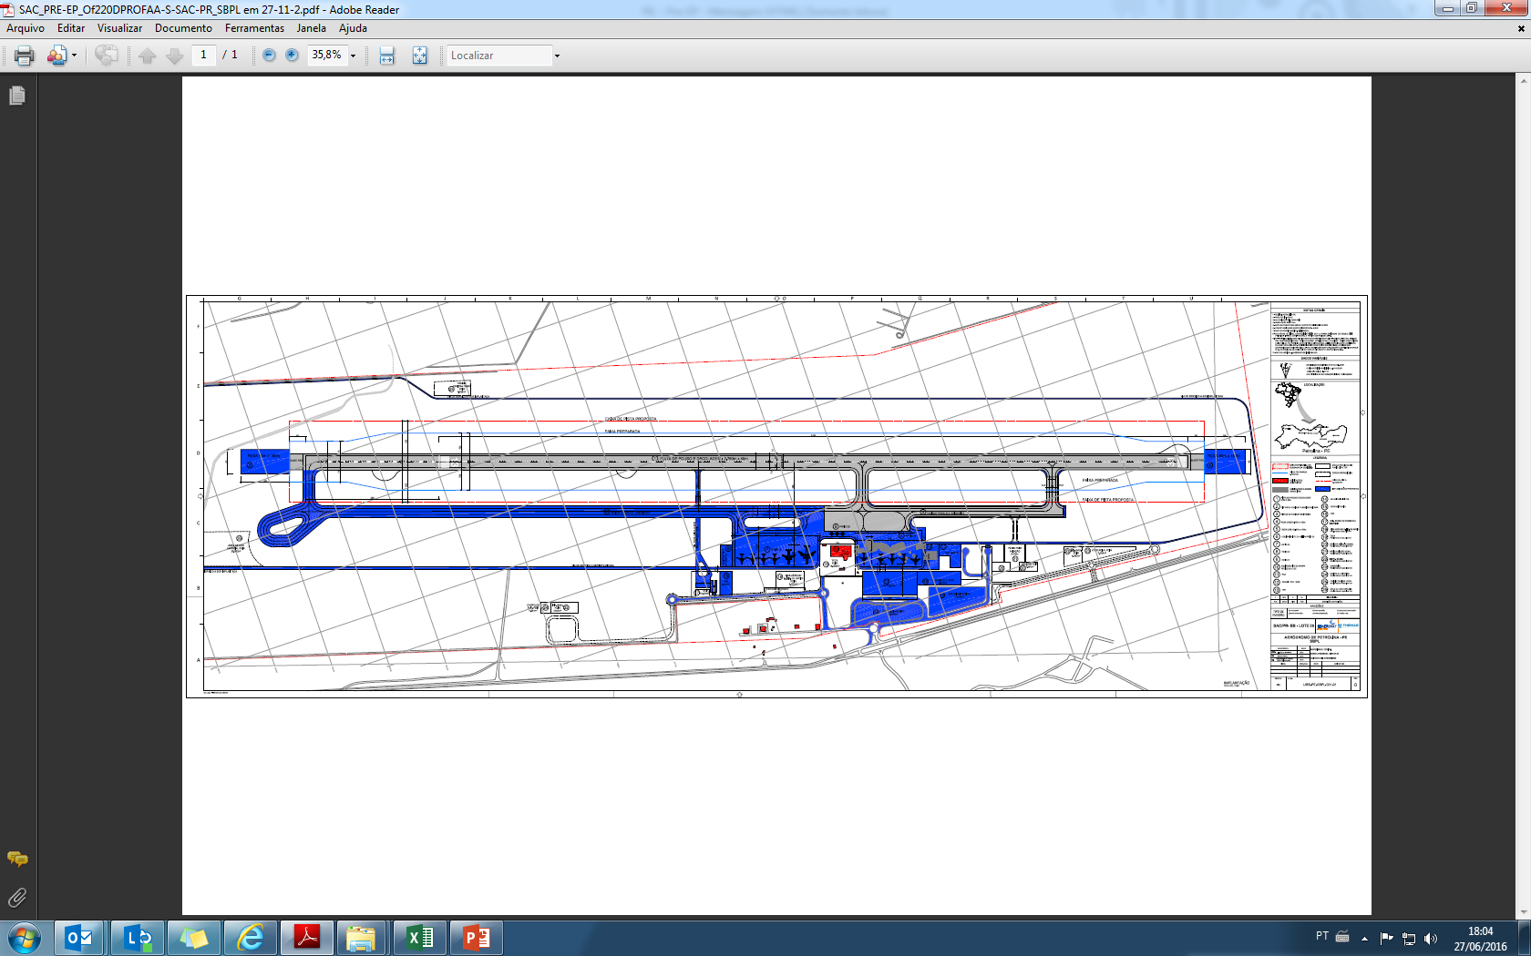
Aeroporto de Petrolina - SBPL
Implantações propostas
Edificações existentes
CENÁRIO 02
B747-400 com 90% de PMD TPS para 2025, Pista e Pátio para 2035
Implantação de RESA e Vias de Serviço
Nova TWY e adequação/recuperação da TWY existente
Adequação do Pátio da Aviação Regular
Via de Acesso PPD da SCI
Novo TPS e Novo Acesso Viário
Novo CUT, Novo CEMAN, Nova Área Administrativa
Nova TWR
Prazo de obra = 2 anos
*Custo = R$ 48,7 milhões
*Custo baseado no EVT Banco do Brasil/SAC

Slide 19
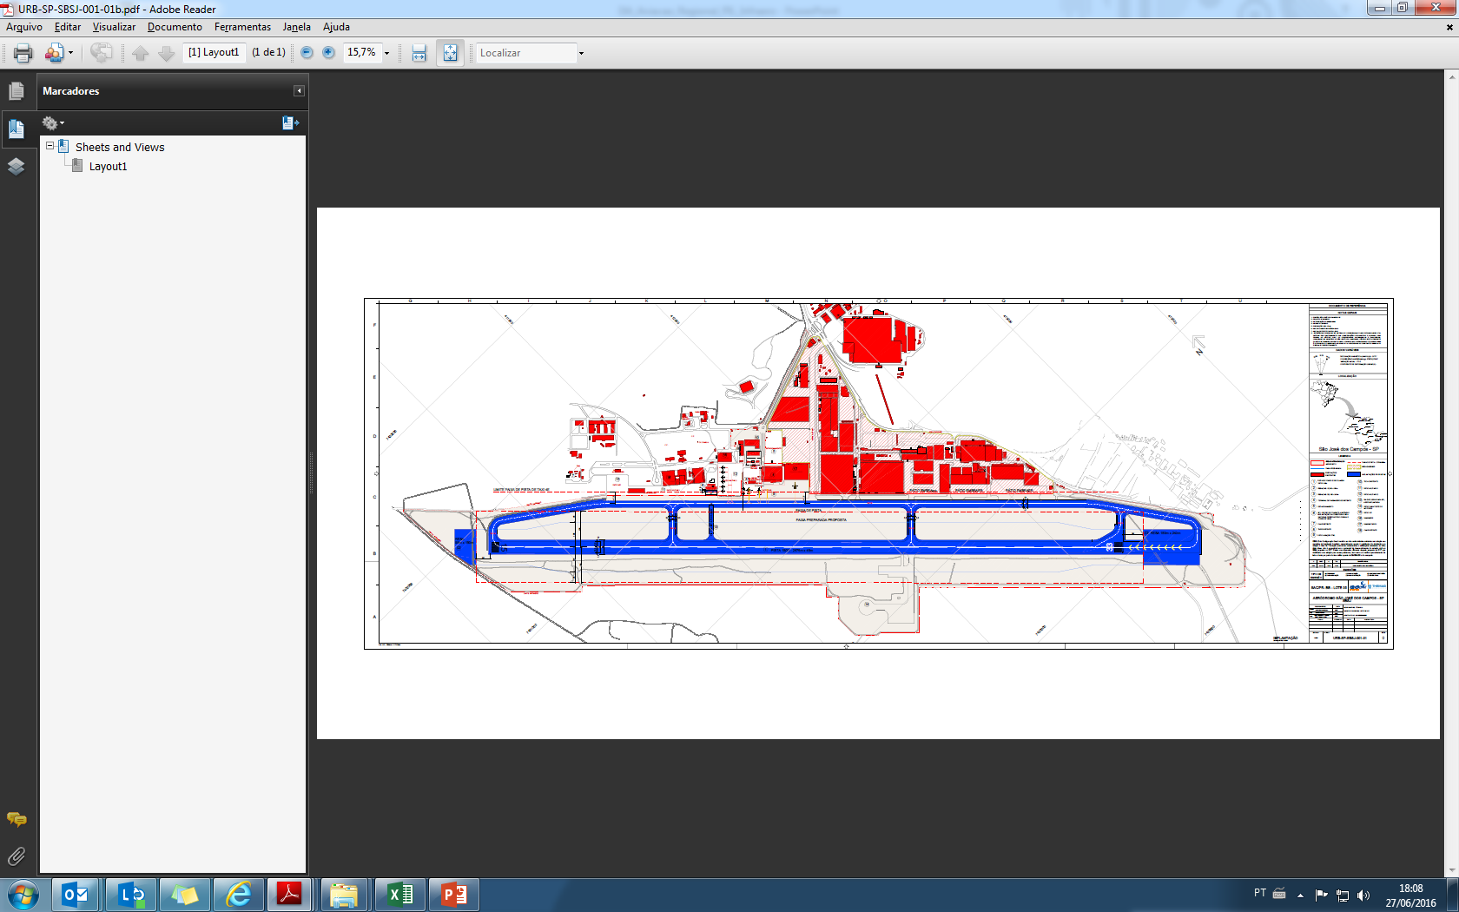
Aeroporto de São José dos Campos - SBSJ
Implantações propostas
Edificações existentes
CENÁRIO 02
B737-800 TPS 2025, Pátio e Pista 2035, 90% do PMD
Implantação de RESA e Vias de Serviço
Adequação/recuperação da TWY existente
Reforma da SCI existente e Novo Acesso PPD SCI
Prazo de obra = 2 anos
*Custo = R$ 99,4 milhões
*Custo baseado no EVT Banco do Brasil/SAC

Slide 20
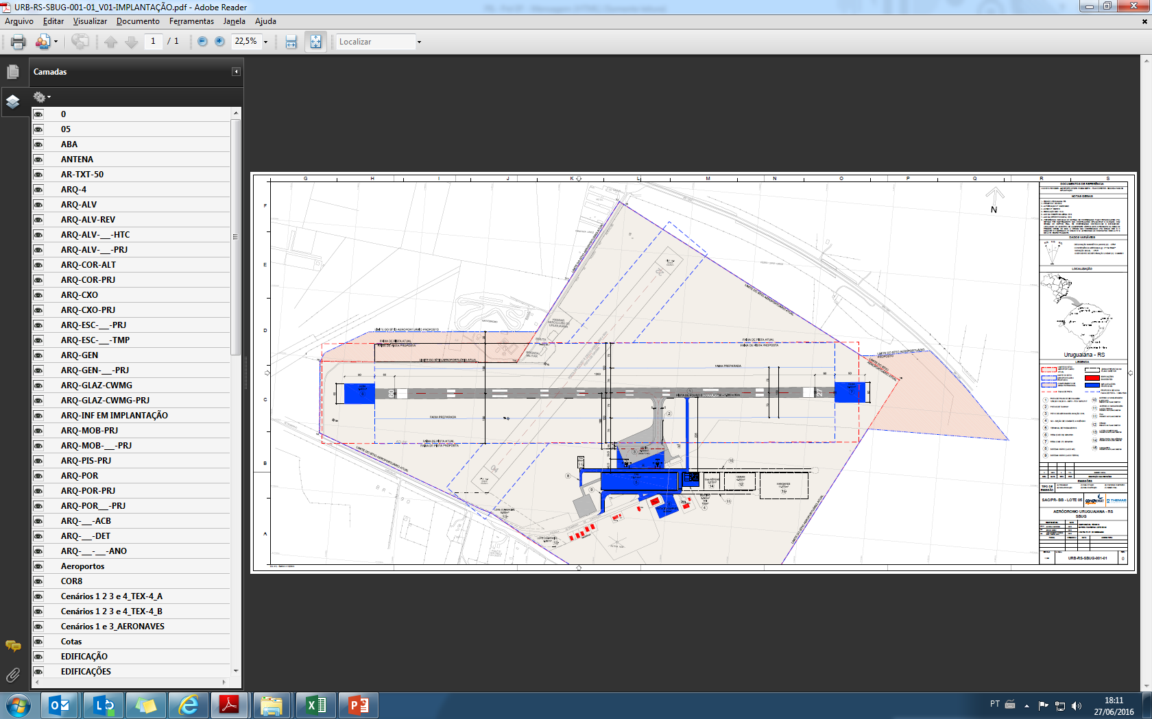
Aeroporto de Uruguaiana - SBUG
Implantações propostas
Edificações existentes
CENÁRIO 04
B737-800 TPS 2025, Pátio e Pista 2035, 90% do PMD
Implantação de RESA e Vias de Serviço
Adequação do Pátio da Aviação Regular
Nova SCI e Nova Via de Acesso PPD SCI
Novo TPS, Novo Estacionamento e Novo Acesso Viário
Prazo de obra = 2 anos
*Desapropriações: R$ 16,4 milhões
*Custo = R$ 26,4 milhões
*Custo baseado no EVT Banco do Brasil/SAC

Slide 21
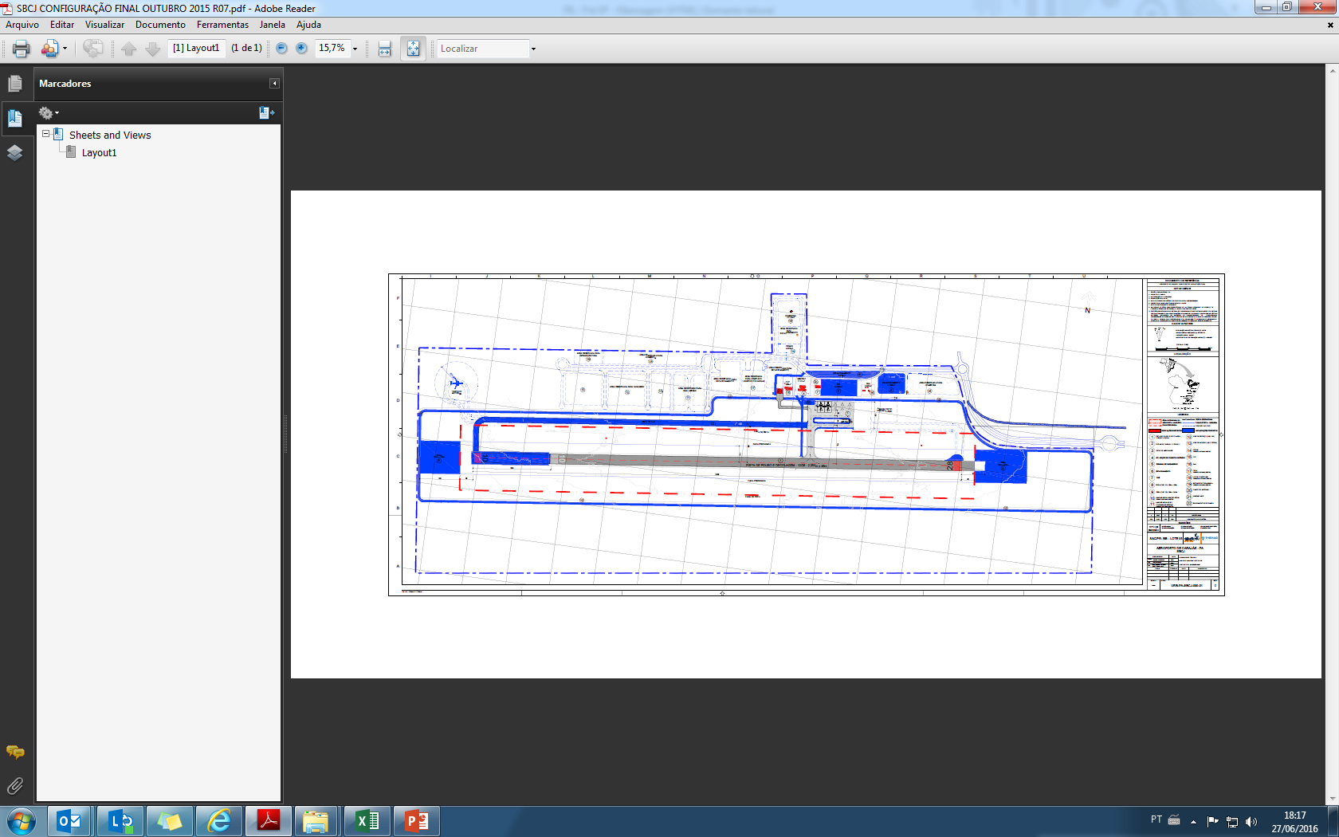
Aeroporto de Carajás - SBCJ
Implantações propostas
Edificações existentes
CENÁRIO 04
B737-800 Pátio e Pista 2035, 90% do PMD
Ampliação da PPD
Implantação de RESA e Vias de Serviço
Adequação/recuperação da TWY existente
Nova Área de Equipamentos de Rampa
Nova Via de Acesso PPD SCI
Ampliação do TPS existente, Novo Estacionamento, Novo Acesso Viário e Desvio na Rodovia
Prazo de obra = 2 anos
*Desapropriações: R$ 18,5 milhões
*Custo = R$ 115,4 milhões
*Custo baseado no EVT Banco do Brasil/SAC

Slide 22
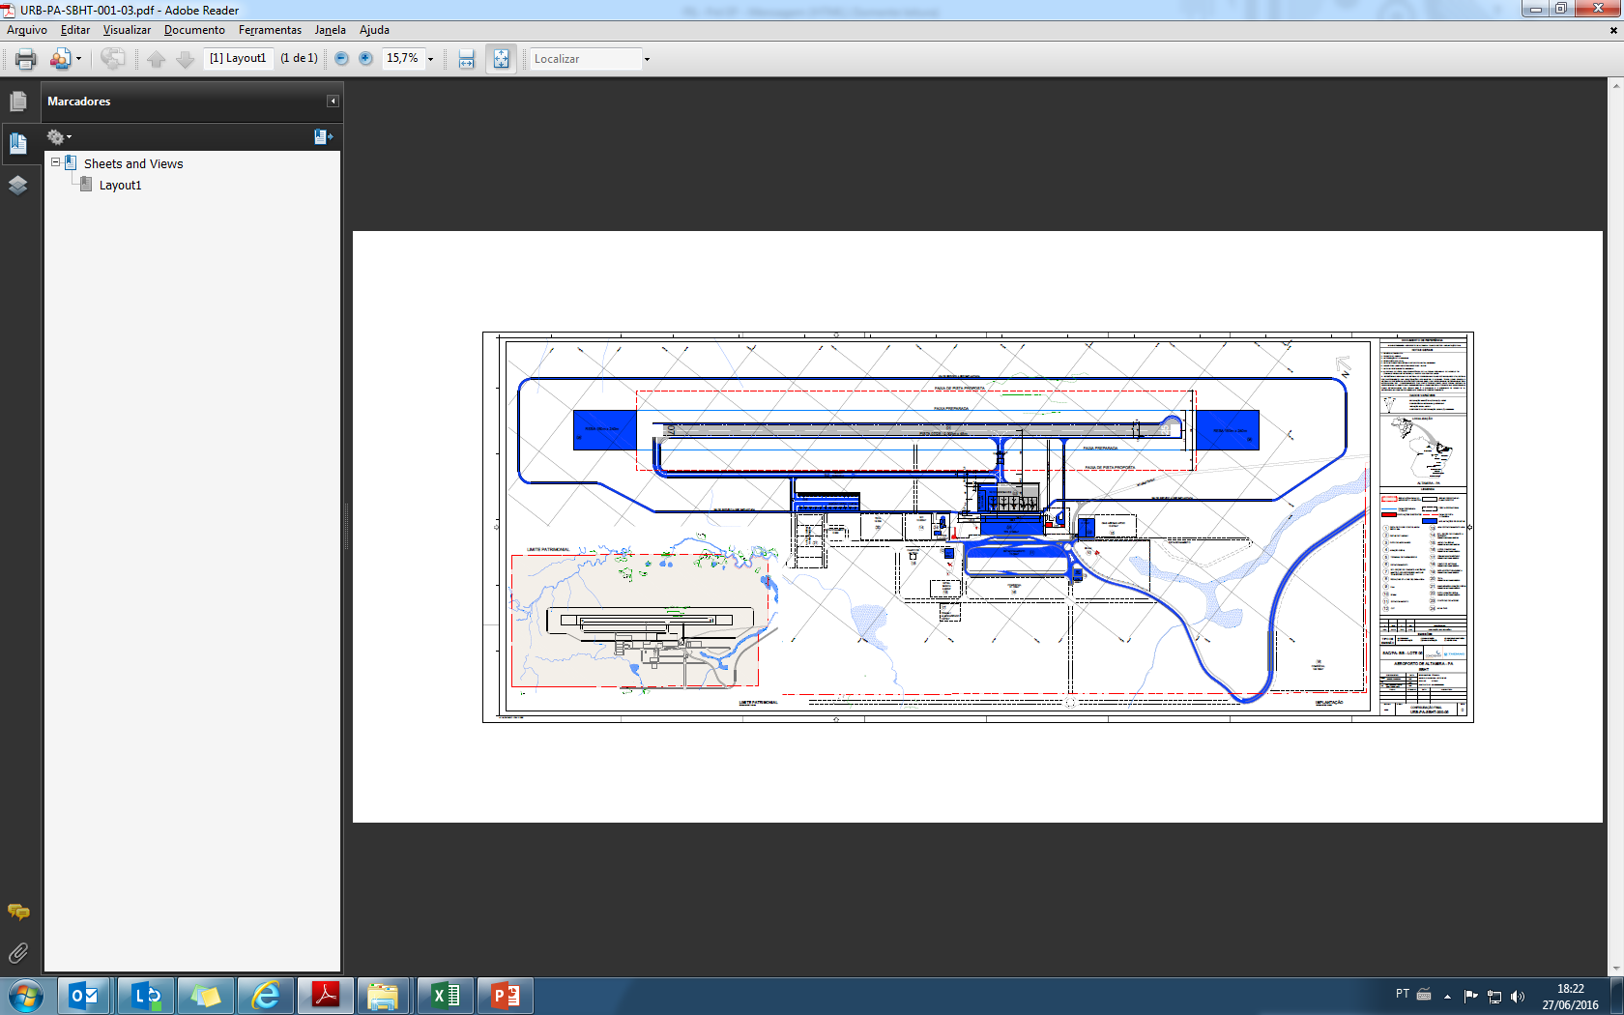
Aeroporto de Altamira - SBHT
CENÁRIO 04
B737-800 Pátio e Pista 2035, 90% do PMD
Adequação e recuperação da PPD existente
Implantação de RESA e Vias de Serviço
Nova TWY
Novo Pátio da Aviação Regular
Reforma da SCI existente, Nova Via de Acesso da SCI
Novo TPS, Novo Estacionamento, Novo Acesso Viário
Novo CUT, Nova Área Administrativa
Nova TWR
Prazo de obra = 2 anos
*Custo = R$ 100,5 milhões
Implantações propostas
Edificações existentes
*Custo baseado no EVT Banco do Brasil/SAC

Slide 23
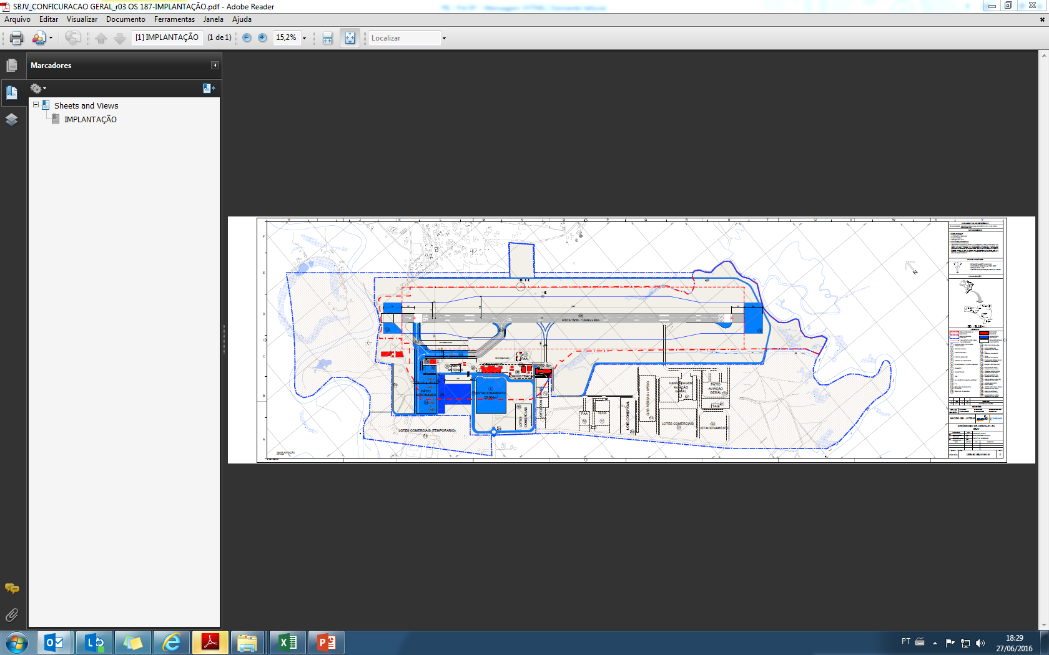
Aeroporto de Joinville - SBJV
CENÁRIO 01
B737-800 com 80% PMD TPS 2025, Pista e Pátio 2035
Adequação e recuperação da PPD existente
Implantação de RESA e Vias de Serviço
Nova TWY
Novo Pátio da Aviação Regular
Nova Via de Acesso da SCI
Novo TPS, Novo Estacionamento, Novo Acesso Viário
Prazo de obra = 2 anos
*Desapropriações: R$ 18,5 milhões
*Custo = R$ 51,9 milhões
Implantações propostas
Edificações existentes
*Custo baseado no EVT Banco do Brasil/SAC

Slide 24
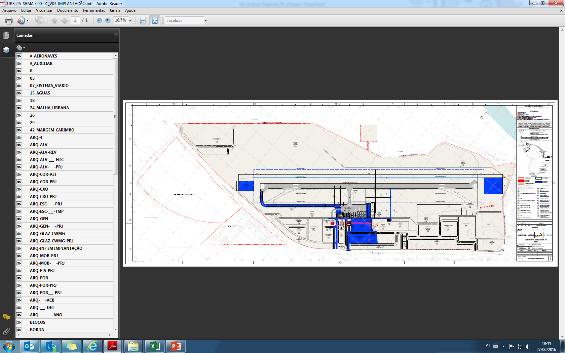
Aeroporto de Marabá - SBMA
Implantações propostas
Edificações existentes
CENÁRIO 03
B737-800 com 80% PMD Pista e Pátio 2035
Adequação e recuperação da PPD existente
Implantação de RESA e Vias de Serviço
Nova TWY
Novo Pátio da Aviação Geral
Reforma e Ampliação da SCI existente e Nova Via de Acesso da SCI
Novo TPS, Novo Estacionamento, Novo Acesso Viário
Novo CUT, Nova Área Administrativa e Infraestrutura Básica - Redes
Nova TWR
Prazo de obra = 2 anos
*Desapropriações: R$ 1,6 milhões
*Custo = R$ 61 milhões
*Custo baseado no EVT Banco do Brasil/SAC

Slide 25
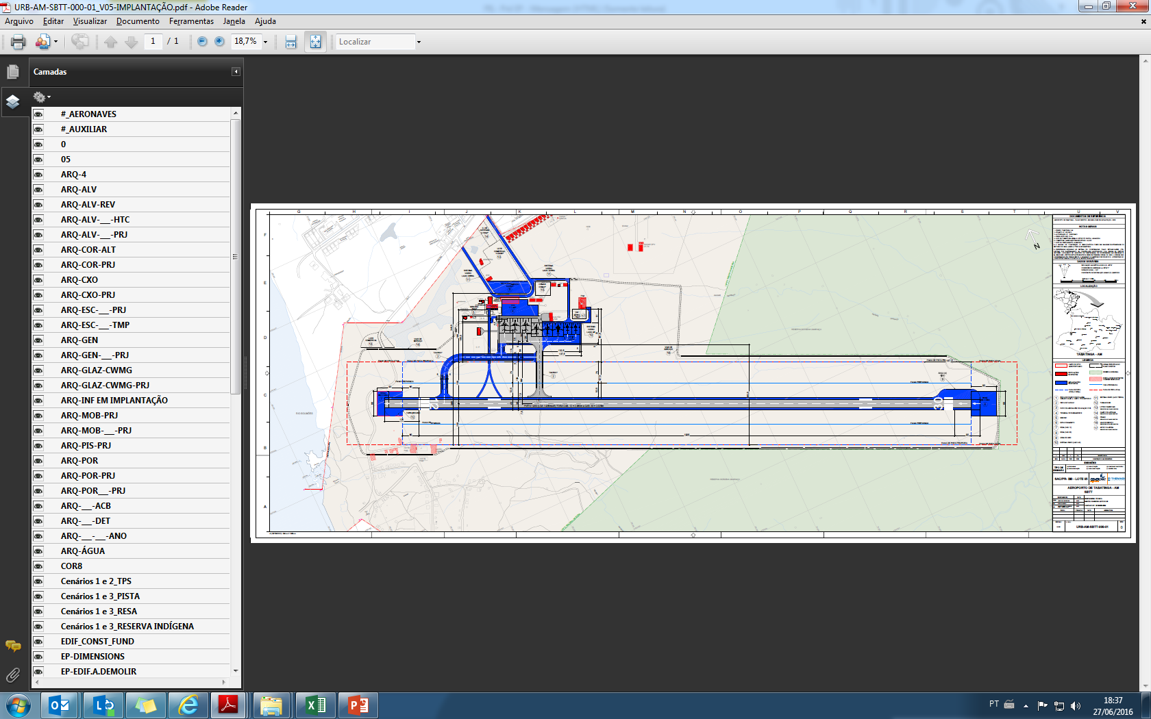
Aeroporto de Tabatinga - SBTT
Implantações propostas
Edificações existentes
CENÁRIO 04
B737-800 com 80% PMD Pista e Pátio 2035
Adequação e recuperação da PPD existente
Implantação de RESA e Vias de Serviço
Nova TWY
Novo Pátio da Aviação Regular
Reforma e Ampliação da SCI existente e Nova Via de Acesso da SCI
Ampliação do TPS existente, Novo Estacionamento, Novo Acesso Viário
Prazo de obra = 2 anos
*Custo = R$ 63,9 milhões
*Custo baseado no EVT Banco do Brasil/SAC

Slide 26
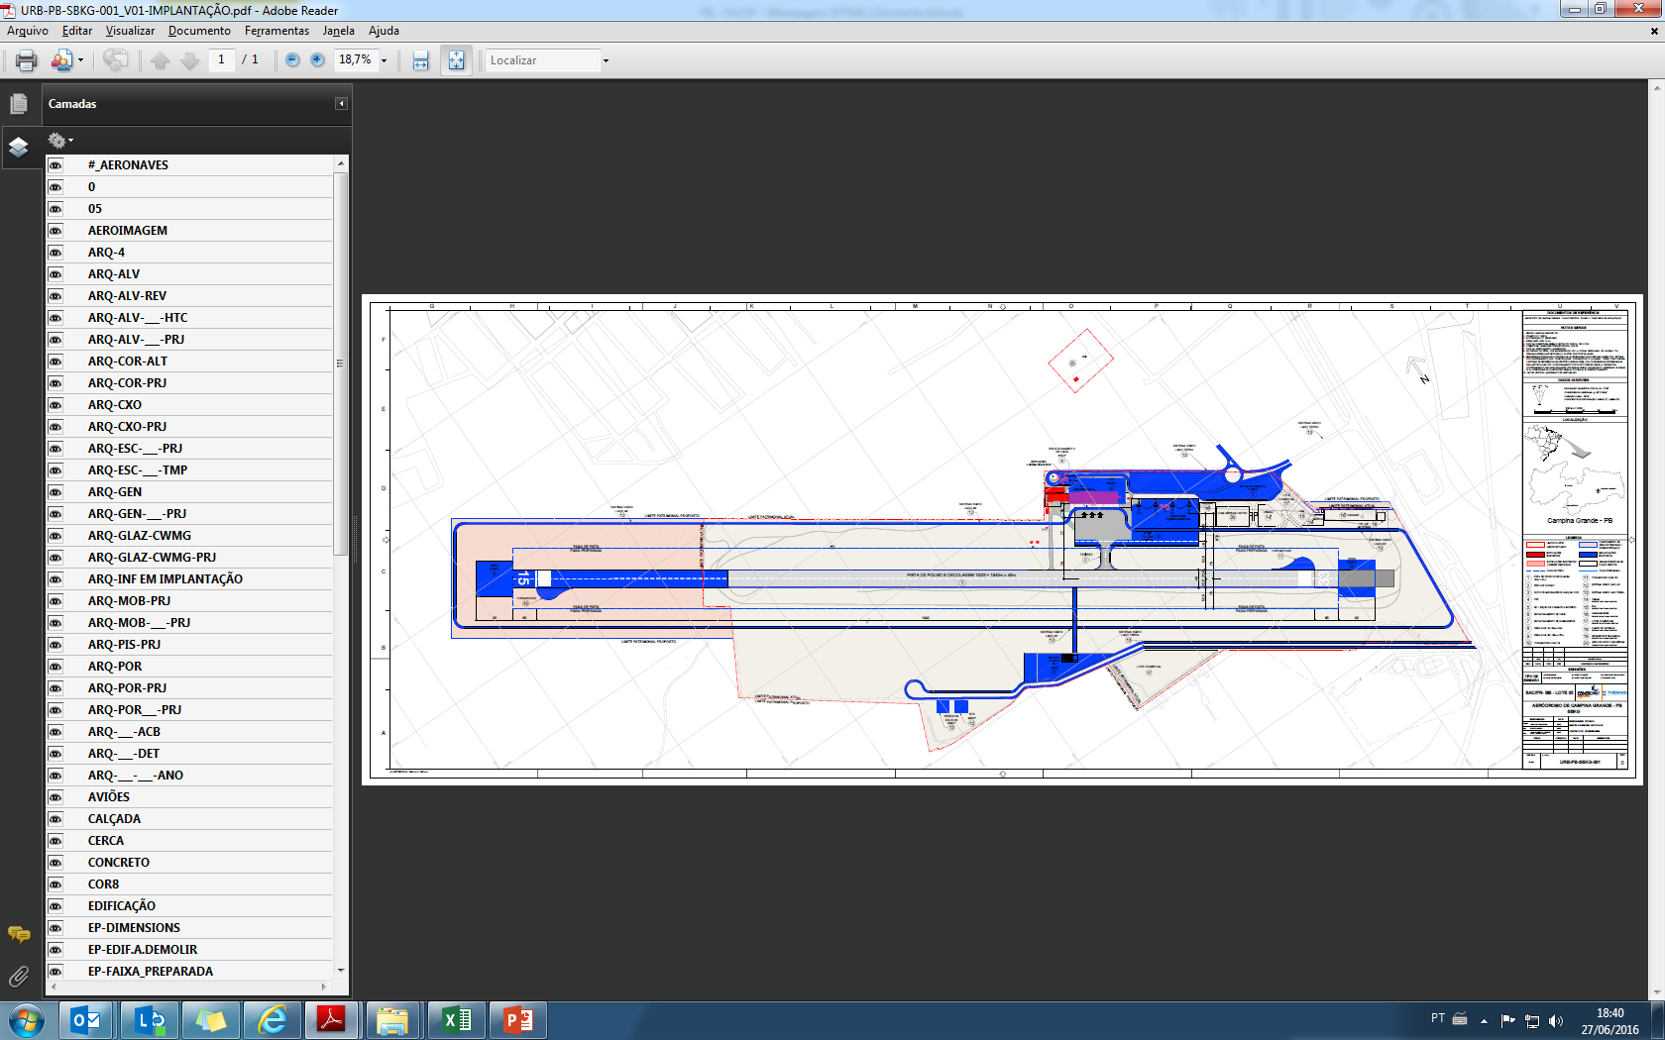
Aeroporto de Campina Grande - SBKG
Implantações propostas
Edificações existentes
CENÁRIO 03
B737-800 com 80% de PMD TPS e Pátio para 2035
Ampliação, Adequação e recuperação da PPD existente
Implantação de RESA e Vias de Serviço
Adequação da TWY existente
Ampliação do Pátio da Aviação Regular
Nova SCI e Nova Via de Acesso da SCI
Ampliação do TPS existente, Ampliação do Estacionamento, Novo Acesso Viário
Prazo de obra = 2 anos
*Desapropriações: R$ 156,1 milhões
*Custo = R$ 269,3 milhões
*Custo baseado no EVT Banco do Brasil/SAC

Slide 27
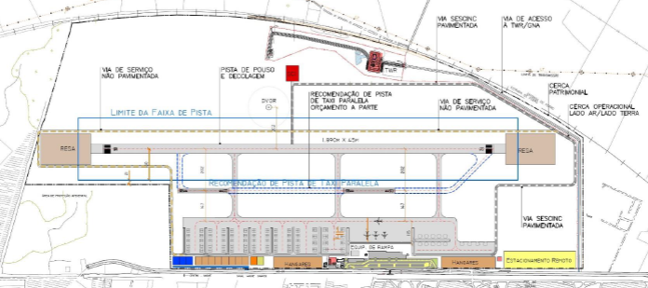
Aeroporto de Macaé - SBME
Implantações propostas
Edificações existentes
CENÁRIO 04
B737-800 com 90% de PMD TPS e Pátio para 2035
Ampliação, Adequação e recuperação da PPD existente
Implantação de RESA e Vias de Serviço
Adequação da TWY existente
Ampliação do Pátio da Aviação Regular
Nova SCI e Nova Via de Acesso da SCI
Ampliação do TPS existente, Ampliação do Estacionamento, Novo Acesso Viário
Prazo de obra = 2 anos
*Desapropriações: R$ 4,3 milhões
*Custo = R$193,3 milhões
*Custo baseado no EVT Banco do Brasil/SAC

Slide 28
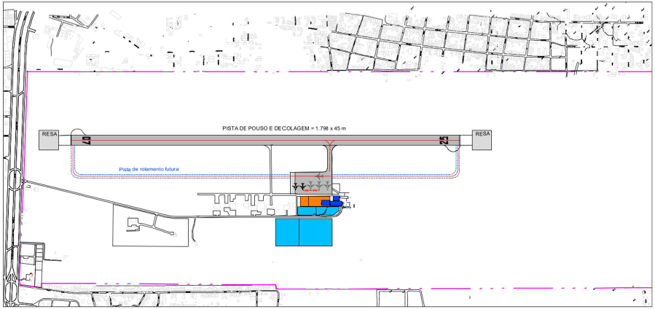
Aeroporto de Imperatriz - SBIZ
Implantações propostas
Edificações existentes
CENÁRIO 03
B737-800 com 80% de PMD TPS e Pátio para 2035
RESAs
Ampliação do pátio
Terminal de Passageiros
Estacionamento de automóveis
Construção de torre de controle
*Custo = R$96,6 milhões
*Custo baseado no EVT Banco do Brasil/SAC

Slide 29
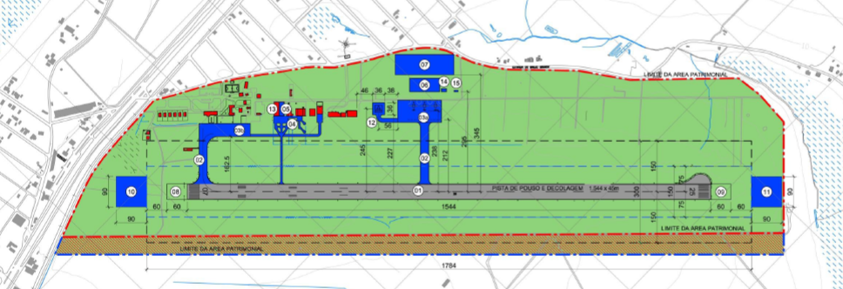
Aeroporto de Campos dos Goytacazes - SBCP
Implantações propostas
Edificações existentes
CENÁRIO 04
ATR72-500 com 90% de PMD TPS e Pátio para 2035
RESAs
Ampliação Terminal de Passageiros
Implantação de heliponto
Estacionamento de Veículos com 385 vagas
*Desapropriações: R$ 3,8 milhões
*Custo = R$ 64,96 milhões
*Custo baseado no EVT Banco do Brasil/SAC

Slide 30
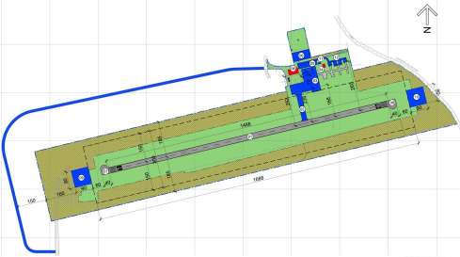
Aeroporto de Forquilhinha - SBCM
Implantações propostas
Edificações existentes
CENÁRIO 04
A319 com 90% de PMD TPS e Pátio para 2035
RESAs
Sistema de Pistas
Sistema Terminal de Passageiros
Áreas de Apoio – SESCINC
Infraestrutura Básica
Equipamentos e Auxílios à Navegação Aérea
*Desapropriações: R$ 19,8 milhões
*Custo = R$ 61,59 milhões
*Custo baseado no EVT Banco do Brasil/SAC

Slide 31
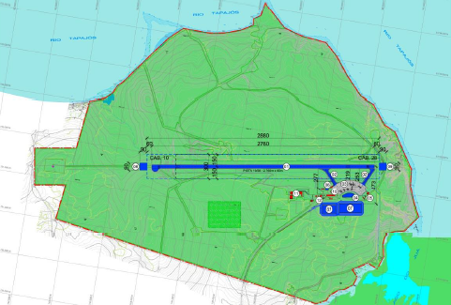
Aeroporto de Santarém - SBSN
Implantações propostas
Edificações existentes
CENÁRIO 04
A332 com 90% de PMD TPS e Pátio para 2035
Sistema de Pistas
Sistema Terminal de Passageiros
Áreas de Apoio – SESCINC
Infraestrutura Básica
Equipamentos e Auxílios à Navegação Aérea
*Desapropriações: R$ 3,3 milhões
*Custo = R$ 61,59 milhões
*Custo baseado no EVT Banco do Brasil/SAC

Slide 32
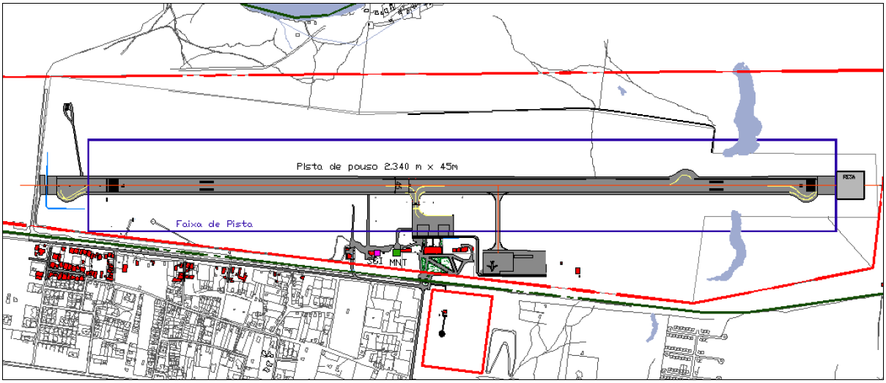
Aeroporto de Parnaíba - SBPB
Implantações propostas
Edificações existentes
CENÁRIO 02
A319 com 90% de PMD TPS e Pátio para 2035
Construção de pista de rolamento
Ampliação da SESCINC
Ampliação da CEMAN
*Desapropriações: R$ 260 mil
*Custo = R$ 9,88 milhões
*Custo baseado no EVT Banco do Brasil/SAC

